Slide 1
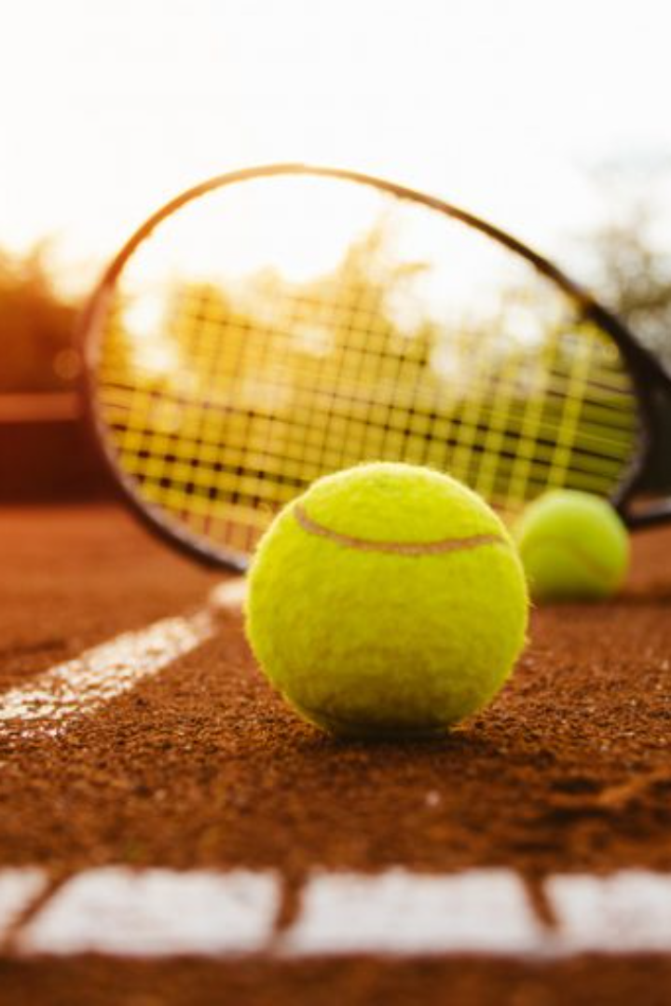
التطورات العلمية والبحثية في العاب كرة التنس والريشة الطائرة وكرة المنضدة
تعتبر العاب كرة التنس والريشة الطائرة وكرة المنضدة من أبرز الألعاب الرياضية التي تشهد تطورات علمية وبحثية منذ مدة ليست بالقصيرة و حتى الوقت الحاضر. سنلقي نظرة على هذه التطورات والبحوث العلمية المتعلقة بها.
ds
by dr.nazik subhi

Slide 2

اُسس اللعبة
أكثر من مجرد لعبة
كرة المضرب (كرة التنس، الريشة الطائرة، وكرة المنضدة) تجعلك تتحدى نفسك وتحسن من مستواك الخاص معها.
التركيز هو المفتاح
اللعبة تحتاج إلى تركيز شديد والأخطاء يمكن أن تكون كبيرة.
تعرف على كيفية التركيز في اللعبة وكيفية الاستفادة من التطبيقات التي تساعدك على تنمية مهاراتك.
التحكم بالكرة
تعلم كيفية التحكم بالكرة وكيفية الاستفادة من أفضل النصائح والتقنيات للحفاظ على الكرة ضمن نطاق القيود وتجنب إهدار النقاط.

Slide 3
تطبيقات الواقع الافتراضي
1
التعرف على الملعب
استخدم تقنية الواقع الافتراضي لاستكشاف الملاعب وتحديد نقاط الضعف والقوة وتحسين مهاراتك.
2
التدريب مع الخصوم الوهمي
يمكن إنشاء دمى اللعب الوهمي في التطبيقات لتدريب السرعة والدقة وحتى للقيام بمباريات تدريبية قريبة جدًا من الشعور في اللعبة الحقيقية.
3
تحيات من عالم الألعاب
صمم وأنشئ ملاعب خيالية خاصة بك باستخدام التقنيات الحديثة للواقع الافتراضي وخذ أصدقائك في جولة حولها.

Slide 4
تطبيقات الذكاء الاصطناعي
التعلم الآلي لتحسين الأداء
التوقعات والتنبؤات
تسريع وتحسين تجربة المستخدم
يمكن للذكاء الاصطناعي التنبؤ بسلوك اللاعبين والخصوم والتوقع وتحليل استراتيجيات اللعبة بشكل أفضل.
يتيح الذكاء الاصطناعي تطوير خوارزميات التعلم الآلي التي يمكنها التكيف مع أساليب اللعب والتحسين من المهارات الخاصة بك.
يساعد الذكاء الاصطناعي في تصميم التطبيقات بشكل أفضل وتحسين تجربة المستخدم وجعل الدمج والتكامل مع التطبيقات الأخرى أكثر سلاسة.

Slide 5
التطور العلمي في كرة التنس
مطابقة أدوات اللعبة لاحتياجات اللاعبين
تطوير تقنيات تصنيع مضارب التنس ليتناسب مع أساليب وقدرات اللاعبين المحترفين والهواة.
يتم استخدام مواد متقدمة مثل الألياف الكربونية لتحسين خفة الوزن وقوة المضرب كرات التنس:
تم تطوير تكنولوجيا تصنيع الكرات لتحسين قوة الارتداد والمتانة
تكنولوجيا الملابس
-الملابس التقنية:تستخدم أنسجة تهوية وخفيفة الوزن لتحسين راحة اللاعبين وتنظيم حرارتهم
تحسين الأداء البدني للاعبين
استخدام أحدث الأبحاث في العلوم الرياضية والتغذية لتحسين قدرات اللاعبين البدنية.
تكنولوجيا الأجهزة المساعدة
استخدام التقنيات الحديثة مثل جهاز قياس السرعة وتخطيط الملعب لدعم الحكام وتحسين النزاعات.

Slide 6
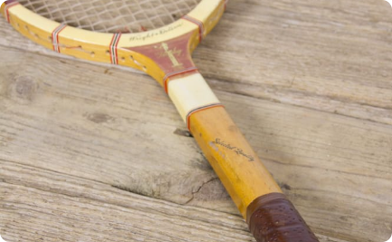
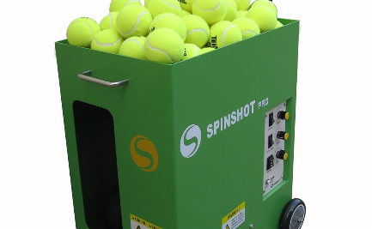
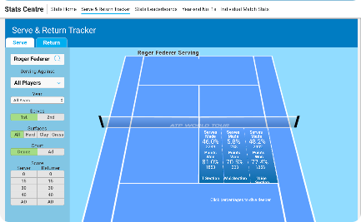
التطور التقني وتأثيره على اللعبة
الراكيت القديم
الأجهزة والتقنيات الحديثة
تحليل البيانات
تطور مدى اللعبة يعكس تطور التقنيات المتاحة للاعبين، وتعرف على تاريخ الأسلوب والأدوات والتقنيات القديمة.
تقدم الأجهزة والتقنيات الحديثة طرقًا جديدة لتحسين مهاراتك في اللعبة. اكتشف كيف يمكن للأجهزة الميكانيكية مثل آلة إعادة ضرب الكرات أن تساعدك في تطوير مهاراتك.
استخدام التحليل الإحصائي للبيانات لتحسين أدائك. اكتشف كيف تتجسد هذه التقنيات في مخططات الأداء وتقارير التقييم وكيف يمكن تحليلها لتحديد مجالات لتحسين عملك.

Slide 7
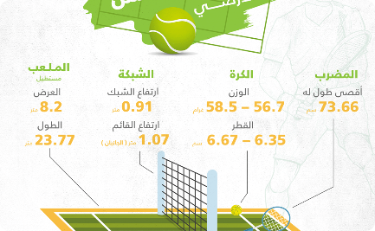
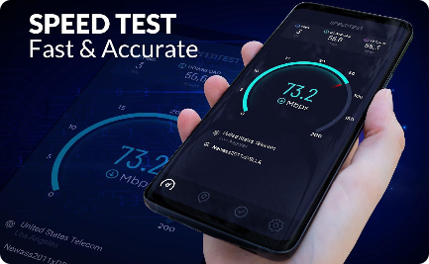
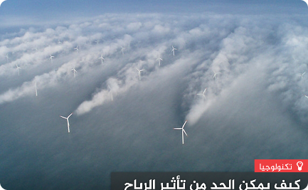
البحوث العلمية في كرة التنس
تحليل ضربات التنس
فحص سرعة الكرة
تأثير الرياح على المضرب
تطوير تقنيات لتحليل ضربات التنس ودراسة أفضل الطرق للفوز بالنقاط.
دراسة سرعة الكرة ومعرفة العوامل المؤثرة على الأداء ونقاط القوة والضعف في لعبة التنس.
دراسة تأثير قوة واتجاه الرياح على حركة المضرب وتأثيرها على أداء اللاعبين.

Slide 8
التطور العلمي في الريشة الطائرة
1
تحسين خواص المواد
استخدام المواد الحديثة في تصنيع الريش وتحسين خواصها لتحقيق أقصى قدر من القوة والتحكم.
2
تصميم مضارب متقدمة
تطوير تصميمات جديدة للمضارب بناءً على أحدث الأبحاث في الهندسة وديناميكا السوائل.
3
تحسين الأداء البدني للاعبين
استخدام تقنيات التدريب الحديثة لتحسين القدرات البدنية والتكتيكية للاعبين.

Slide 9
البحوث العلمية في الريشة الطائرة
تحليل حركة الريشة
تأثير العوامل البيئية
استراتيجيات اللعب
دراسة حركة الريشة الطائرة وتحليل زوايا وسرعات الاصطدام لتحسين دقة اللعبة وقوة الضربة.
دراسة تأثير عوامل مثل الرطوبة ودرجة الحرارة على خواص الريشة وأداء اللاعبين.
دراسة أفضل استراتيجيات اللعب في لعبة الريشة الطائرة وتحسين المهارات التكتيكية للاعبين.

Slide 10
التطور العلمي في كرة المنضدة
تصميم الكرة
تصنيع الكرة باستخدام مواد عالية الجودة وتكنولوجيا متطورة لتحقيق طيران مستقر وقوة ارتداد عالية.
تحسين التقنيات اللعب
تطوير تقنيات اللاعبين مثل قوة الضرب, سرعة الحركة, ودقة الإرسال.
تحسين موائمة الطاولة
دراسة تاثير انحناء الطاولة ونوعية وسطحها على سرعة وسهولة اللعب.

Slide 11

البحوث العلمية في كرة المنضدة
1
التحليل الحركي
دراسة حركة اللاعبين وتحليل تقنيات الضرب والتحركات لتحقيق أداء أفضل في لعبة كرة المنضدة.
2
تقنيات اللاعبين المحترفين
دراسة استراتيجيات وتقنيات اللاعبين المحترفين وتطبيقها لتحسين أداء اللاعبين الهواة.
3
تأثير اللياقة البدنية
دراسة تأثير اللياقة البدنية على أداء لاعبي كرة المنضدة وتطوير برامج تدريب ملائمة.

Slide 12
خلاصة
توفير مستوى عال من التسلية والتحدي والأداء الممتع.
تحسين مهارات اللاعبين وزيادة مستوى الأداء بفضل التطور التقني المستمر.
استخدام التحليل الإحصائي والذكاء الاصطناعي في توجيه الإستراتيجيات والتقييم والتدريب لاعبي كرة المضرب (كرة التنس، الريشة الطائرة، وكرة المنضدة).

Slide 13
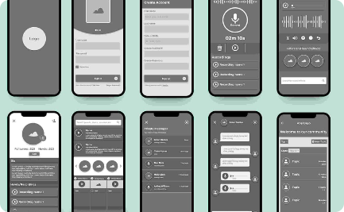
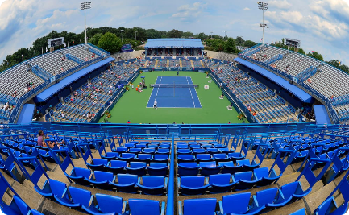
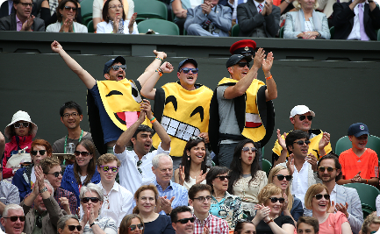
القادم
التصميم والتطوير
المنافسة
تجربة المشجعين
استكشف معانا هذه الرياضة في شكلها المحمول. كيف يمكن أن تكون التقنيات الحديثة مفيدة في تصميم وتطوير تطبيقات جديدة ومستقبلية للاعبي كرة المضرب (كرة التنس، الريشة الطائرة، وكرة المنضدة).
اكتشف التحديات والمنافسات المختلفة والبطولات والجوائز للاعبين.
استكشف ضجيج المشجعين ومستوى الحماس والمتعة في اللعبة.

